Slide 1

이미지의 중요성
대학입시 관점에서

Slide 2
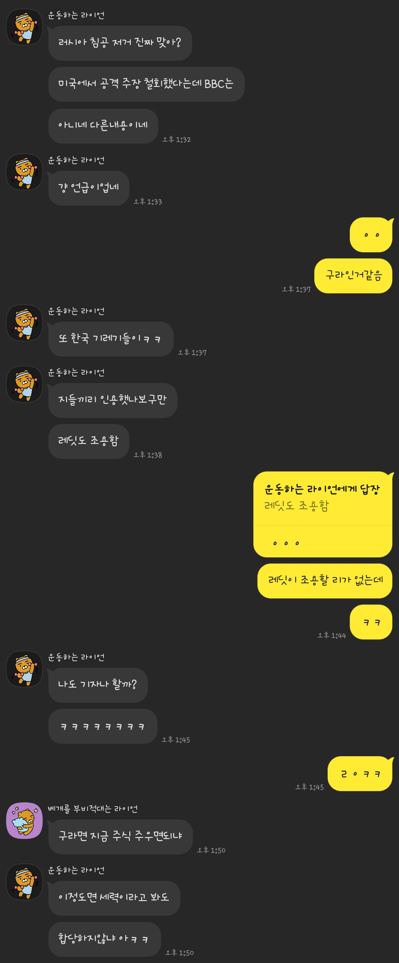
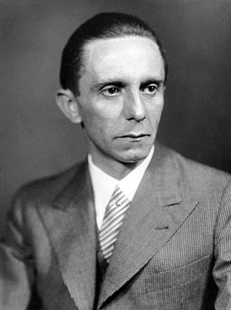
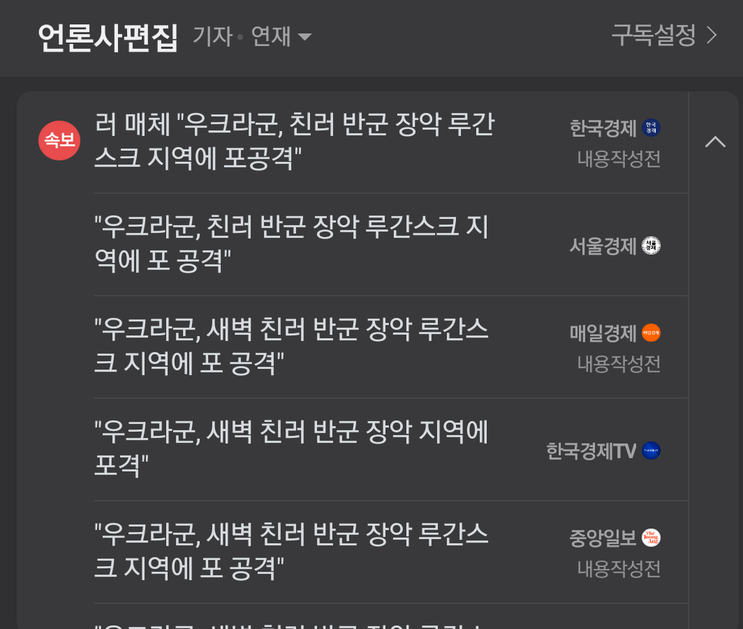
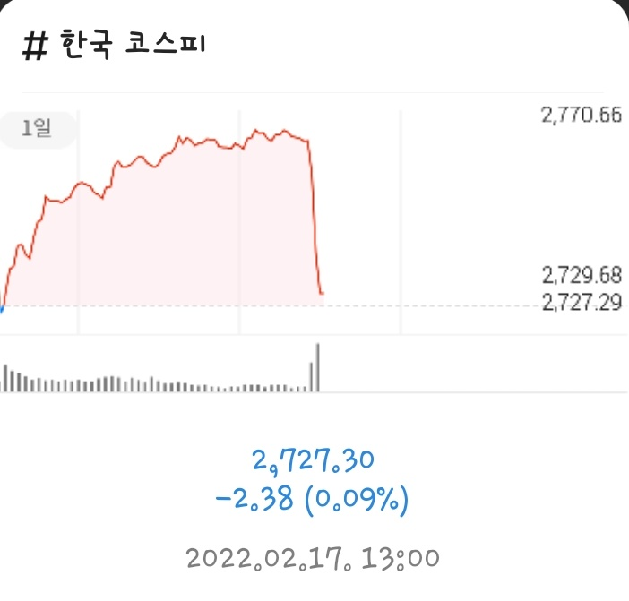
선동
거짓말도 100번 하면 진실이 된다.

Slide 3
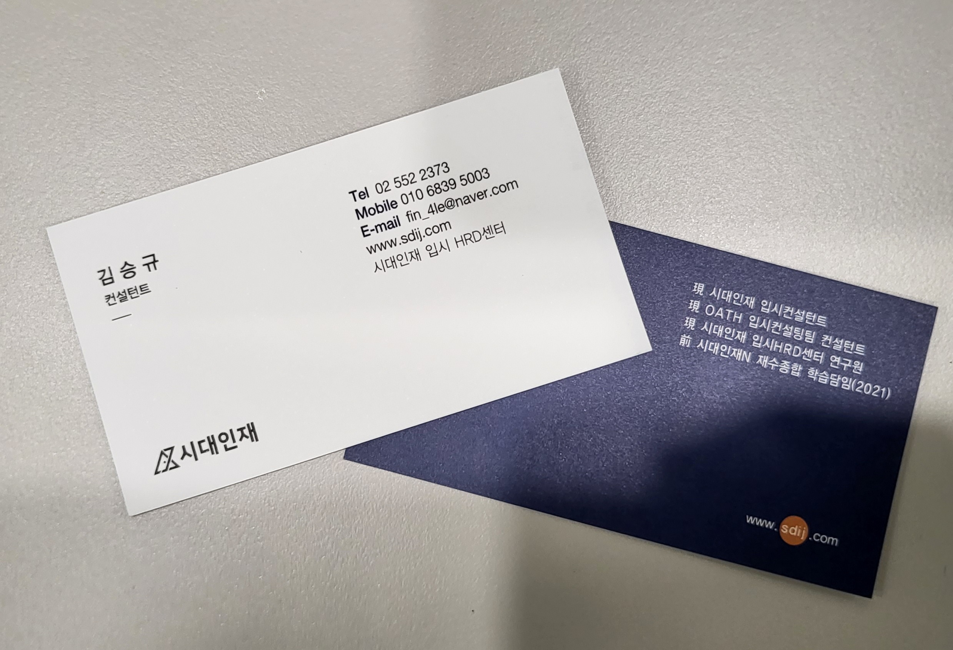
누구세요?
1
2022학년도 실적
서울대 의예과 6명
메이저 의대 (연세, 가톨릭, 울산, 성균, 고려)
71명 합격 가능 (총원 140명)
원내 상위 15% 의대 합격 가능
원내 상위 50% 연세대 이과 자연계열 중상위과 합격 가능
3

Slide 4
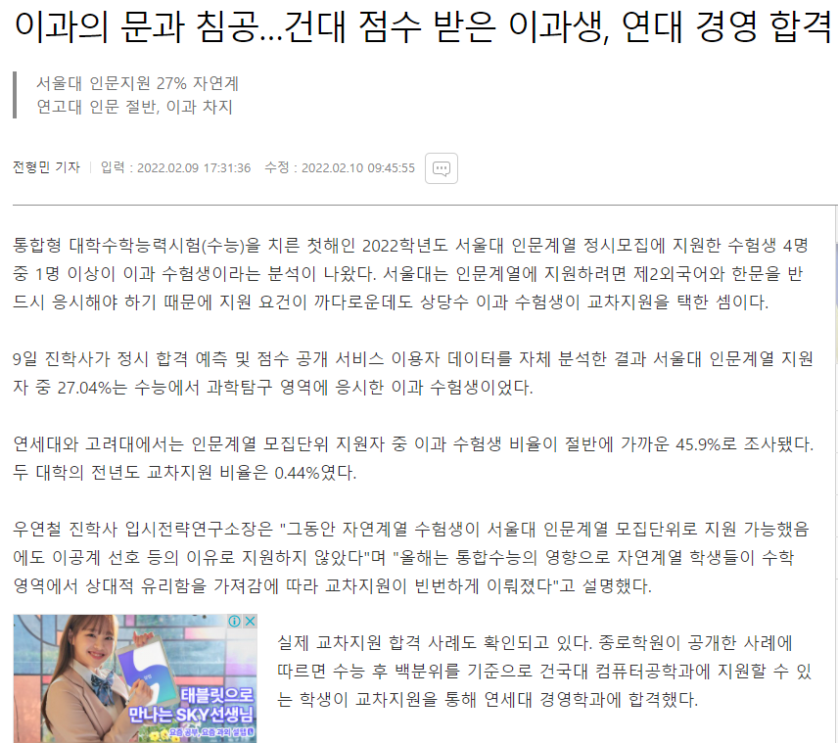
무슨 기사?
1
3

Slide 5
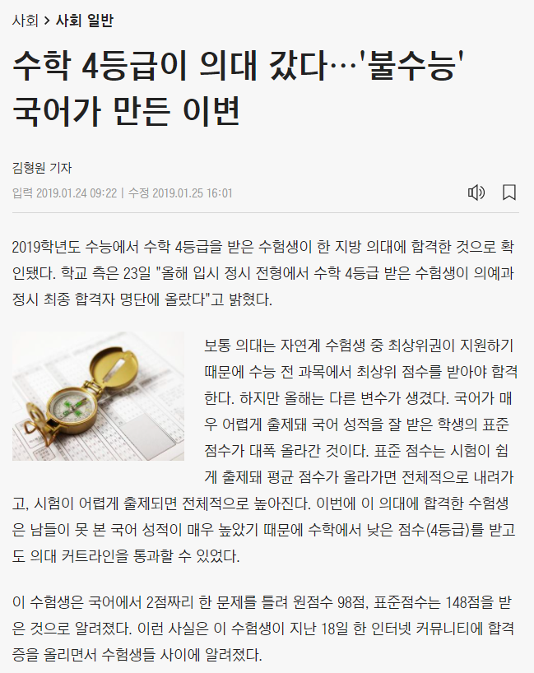
선동하는 한 물간 입시학원 + 기레기
대학마다 반영비가 천차만별이기 때문에
유불리가 갈릴 수 있고
이와 같은 상황은 그 이전에도 있었다.
1
인제대학교의 경우
모든 영역의 반영비를 같게 만들고
표준점수만을 반영하여
상대적으로 국어가 매우 중요해짐.
19학년도는 수학이 쉽고 국어가 어려우면서
이와 같은 사례들이 나올 수 있었다.
3

Slide 6
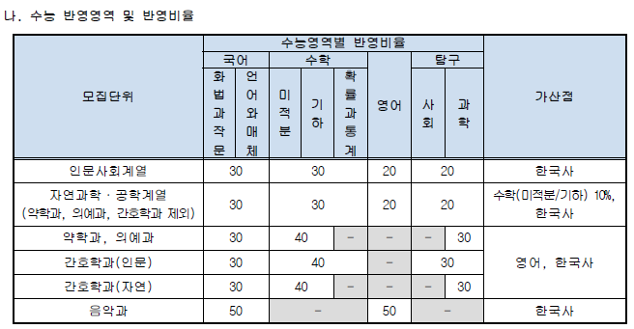
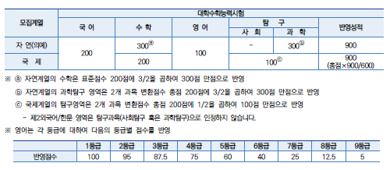
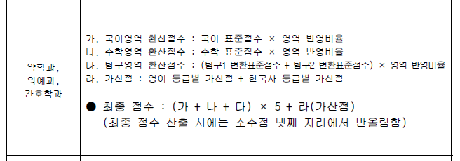
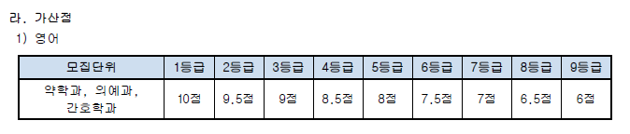
선동하는 한 물간 입시학원 + 기레기
가톨릭대학교 수능 반영방식
연세대학교 수능 반영방식
1
3
대학반영식 4점 ➔ 국어 표점 2.67점
대학반영식 100점 ➔ 국어 표점 100점

Slide 7


선동하는 한 물간 입시학원 + 기레기

Slide 8
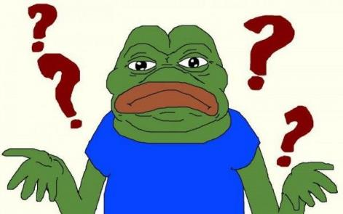
선동하는 한 물간 입시학원 + 기레기

Slide 9
선동하는 한 물간 입시학원 + 기레기
가능은 하긴 한데...
실제로 대부분의 연세대 경영 합격자의 경우 흔히 말하는 서성한 라인에 존재.
극단적인 케이스를 소개하고 기사화하는 입시학원과 기레기
수능 후 백분위 기준으로 ~~ 지원할 수 있는 이라는 워딩은 모든 대학의 반영비를 동일하게 보겠다는 것
이에 따라 유리해지고 불리해지는 학교들이 생기기 마련

Slide 10


대학 이미지의 중요성 (연세대)
학생은 국어를 잘 보고 수학을 못 보셨으니 ………. 고려대를 쓰셔야 합니다.
연대는요?
??

Slide 11

대학 이미지의 중요성 (이화여대 및 여대 약대)
현재 학생 성적으로는 이화여대 약학과를 쓰시는 것이 옳다고 판단됩니다.
아 이화여대 말고 다른 약대는 없어요?
이대약대 진짜 좋은데.. 탑 5안에 들어요. 굳이 이대를 쓰기 싫으신 이유가 있을까요?
아니 이대 들어가면 정상적인 학생들도 다 이상해진다고 하더라고요
??

Slide 12
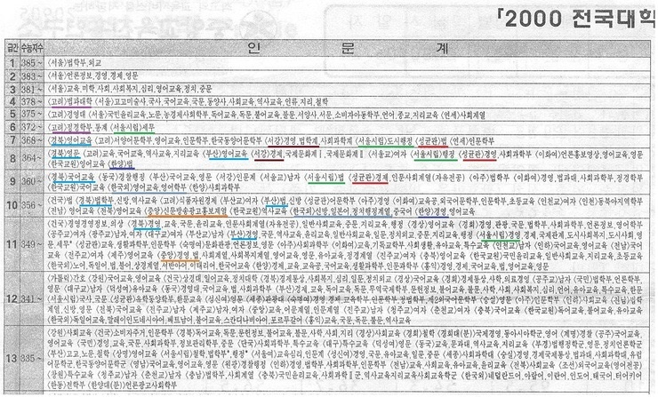
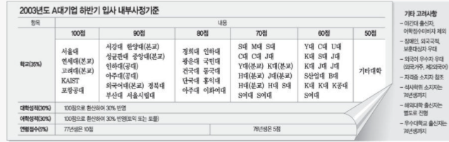
입에 달라붙는 유행어의 중요성
서연고 서성한 중경외시
서연고 서성 한외 시 중 경
서연고: 의미 없음
서강대: 매우 기분 나쁘나 학교 인원수가 적어 반발하기 힘듦
성균관대: 한양대가 붙는 것이 기분이 나쁘나 서강대 견제
한양대: 성균관대와 같은 라인이라서 감사
중앙대: 외대보다 앞이라서 떡상.. 감사
경희대: 두말할 것 없음
한국외대: 엄청 맞았는데 훌리건 부족으로 인해 반박 불가
시립대: IMF 떡상으로 인하여 얻은 기반 잃어버림

Slide 13
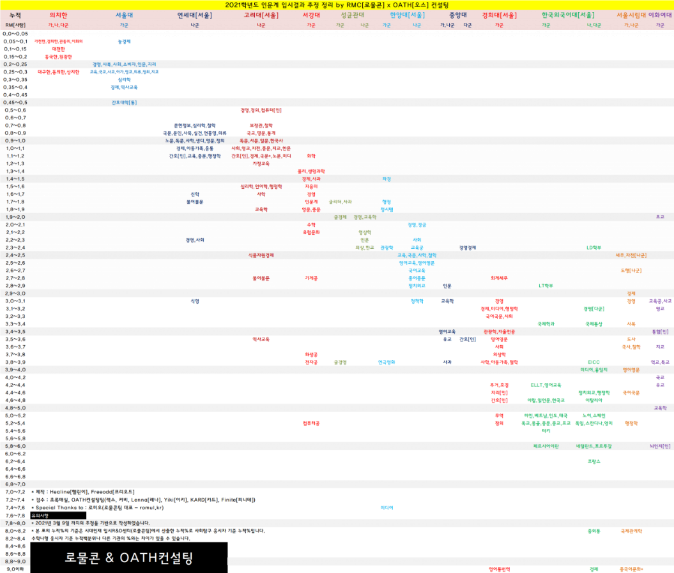
그리고.. 현재 결과

